Slide 1
第六节
第二章
闭区间上连续函数的性质
一、最值定理
二、介值定理
*三、一致连续性

Slide 2
二、介值定理
定理 (零点定理) .
且
至少有一点
证: 不妨设
令
于是有
则由f (x)
的连续性知
这与 ξ 的定义矛盾. 因此

Slide 3
定理 (介值定理 ) .
设
且
则对 A 与 B 之间的任一数 C , 至少有
一点
使
证: 作辅助函数
则
且
故由零点定理知, 至少有一点
使
即
推论: 在闭区间上的连续函数必取得介于最小值与
最大值之间的任何值 .

Slide 4
例. 证明方程
在区间 (0, 1) 内至少有
一个根 .
证: 显然
又
故据零点定理, 至少存在一点
使
即
说明:
二分法
取[0, 1] 的中点
则
内必有方程的根 ;
取
的中点
则
内必有方程的根 ;
可用此法求近似根.

Slide 5
例. 设 在
上连续 , 且恒为正. 证明: 对任
意的
必存在一点
使
证: 令
则
当
时, 取
, 则有
故由零点定理知 , 存在
使
即
Notes:
若不讲一致连续 , 则运行时点击“小结“按钮跳过它

Slide 6
*三. 一致连续性
已知函数 f (x) 在区间 I 上连续, 即
一般情形, δ与ε和x₀都有关. 若δ与x₀无关时, 就引出了
一致连续的概念 .
定义:
对任意的
都有
则称 f (x) 在 I 上一致连续 .
显然: f (x) 在 I 上一致连续
f (x) 在 I 上连续

Slide 7
例如,
但不一致连续 .
因为
取点
则
可以任意小
但
这说明
在 ( 0 , 1 ] 上不一致连续 .
但
在 [ a , 1 ] (0 < a < 1)上一致连续 .

Slide 8
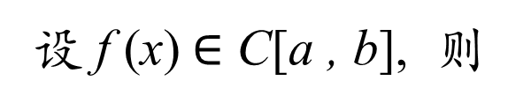
内容小结
1. f (x)在[a , b]上有界;
2. f (x)在[a , b]上达到最大值与最小值;
3. f (x)在[a , b]上可取最大与最小值之间的任何值;

Slide 9
思考与练习
1. 任给一张面积为 A 的纸片(如图), 证明必可将它
一刀剪为面积相等的两片.
提示: 建立坐标系如图.
则面积函数
因
故由介值定理可知:

Slide 10
2. 证明
至少有一个不超过 4 的正根 .
证：令
显然 f (x) 在闭区间[0 , 4]上连续, 且
根据零点定理 , 在开区间(0, 4)内至少存在一点
原命题得证 .

Slide 11
第三章
导数与微分
第一节 导数的概念
第二节 求导法则
第三节 高阶导数
第四节 隐函数及参数方程求导法则
第五节 微分
Notes:
运行时, 点击照片可显示牛顿, 莱布尼兹的简介, 并自动返回. 不点击则不显示.

Slide 12
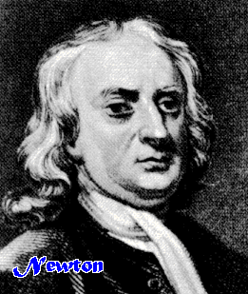
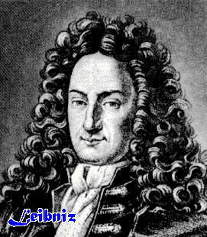
微积分学的创始人:
英国数学家 Newton
德国数学家 Leibniz
本章的主要内容：
由于自变量x的变化引起函数 y = f (x)变化的快慢问题 函数的变化率问题 导数
由于自变量的微小改变(∆ x)引起 y = f (x)的改变量∆ y的近似值问题 函数的变化程度 微分
求导数和微分的计算问题 微分法
Notes:
运行时, 点击照片可显示牛顿, 莱布尼兹的简介, 并自动返回. 不点击则不显示.

Slide 13
第一节
第三章
导数的概念
一、引例
二、导数的定义
三、单侧导数
四、函数的可导性与连续性的关系
五、导数的几何意义

Slide 14
引例1. 平面曲线的切线斜率
曲线
在 M 点处的切线
割线 M N 的极限位置 M T
(当 时)
切线 MT 的斜率
割线 M N 的斜率

Slide 15
引例 2. 变速直线运动的速度
设描述质点运动位置的函数为
则 到 的平均速度为
自由落体运动
而在 时刻的瞬时速度为

Slide 16
两个问题的共性:
瞬时速度
切线斜率
所求量为函数增量与自变量增量之比的极限 .
类似问题还有:
变化率问题
加速度---速度增量与时间增量之比的极限
角速度---转角增量与时间增量之比的极限
线密度---质量增量与长度增量之比的极限
电流强度---电量增量与时间增量之比的极限

Slide 17
二、导数的定义
定义 . 设函数
在点
的某邻域内有定义 ,
若
存在, 则称函数
在点
处可导, 并称此极限为
在点
的导数.
记作:
即

Slide 18
运动质点的位置函数
在 时刻的瞬时速度
曲线
在 M 点处的切线斜率

Slide 19
若上述极限不存在 , 就说函数
在点 不可导.
若
也称
在
的导数为无穷大 .
若函数在开区间 I 内每点都可导, 就称函数在 I 内可导.
此时导数值构成的新函数称为导函数.
记作:
注意:

Slide 20
三、 单侧导数
定义 . 设函数
在点
的某个右 邻域内
(左)
有定义,
若极限
存在, 则称此极限值为
在 处的右 导数, 记作
(左)
即
例如,
在 x = 0 处有

Slide 21
定理. 函数
在点
可导的充分必要条件
是
且
简写为
存在
若函数
在开区间 内可导, 且
与
都存在 , 则称
在闭区间 上可导.
定理. 函数
在点
(左)
处右 导数存在
在点
(左)
必 右 连续.
显然:
在闭区间 [a , b] 上可导

Slide 22
四、 函数的可导性与连续性的关系
定理. 函数 f (x)在点 x可导
f (x)在点 x 连续.
证: 设
在点 x 处可导, 即
存在 ,
因此必有
其中
故
所以函数
在点 x 连续 .
注意: 函数在点 x 连续未必可导.
反例:
在 x = 0 处连续 , 但不可导.

Slide 23
例. 求函数 (C 为常数) 的导数.
解:
即
例. 求函数
解:

Slide 24
说明：
对一般幂函数
( 为常数)
（以后将证明）
例如，

Slide 25
例. 求函数
的导数.
解: 令 h = ∆x, 则
即
类似可证得

Slide 26
例. 求函数
的导数.
解:
或
即

Slide 27
五、 导数的几何意义
曲线
在点
的切线斜率为
若
曲线过
上升;
若
曲线过
下降;
若
切线与 x 轴平行,
称为驻点;
若
切线与 x 轴垂直 .
曲线在点
处的
切线方程:
法线方程:

Slide 28
例. 问曲线 哪一点有垂直切线 ? 哪一点处
的切线与直线
平行 ? 写出其切线方程.
解:
故在原点 (0 , 0) 有垂直切线
令
得
对应
则在点(1,1) , (–1,–1) 处与
平行的切线方程为
即

Slide 29
内容小结
1. 导数的实质: 增量比(差商)的极限;
2.
3. 导数的几何意义: 切线的斜率;
4. 可导必连续, 但连续不一定可导;
5. 已学求导公式 :
不连续, 一定不可导；
6. 判断可导性
直接用导数定义;
看左右导数是否存在且相等.

Slide 30
思考与练习
1. 函数 在某点 处的导数
与导函数
有什么区别与联系 ?
区别:
是函数 ,
是数值;
联系:
注意:
？

Slide 31
2. 设
存在 , 则
3. 已知
则
4. 若
时, 恒有
问
是否在
可导?
解: 由题设
故
在
可导, 且
由夹挤定理

Slide 32
5. 设
存在, 求极限
是否可按下述方法作:
原式
解: 原式

Slide 33
6. 设
, 问 a 取何值时,
在
都存在 , 并求出
解: 显然该函数在 x = 0 连续 .
故
时
此时
在
都存在,

Slide 34
7. 设
存在, 且
求
解: 因为
所以

Slide 35
8. 设 在
处连续, 且 存在，证明:
f (x) 在
处可导.
证：因为
存在, 则有
又
在
处连续, 故
所以
即
在
处可导.

